Slide 1
Tema 1 Fundamentos de Redes
Estefanía Cortés Ancos
D.I.E.S.I.A
E.T.S. I. La Rábida. Universidad de Huelva

Slide 2
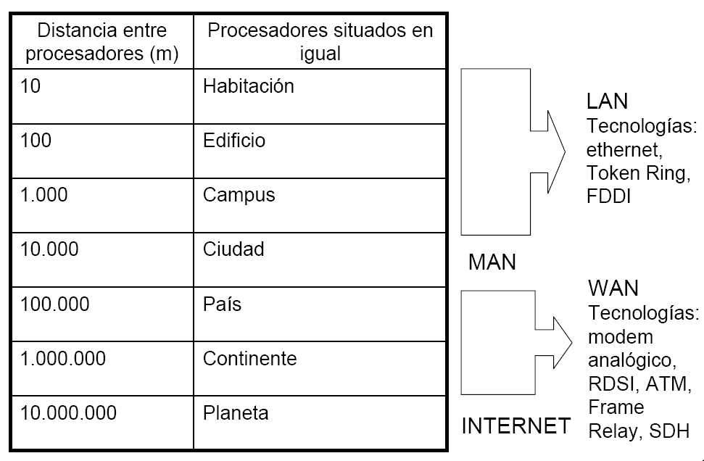
Clasificación de las redes: Según tamaño

Slide 3
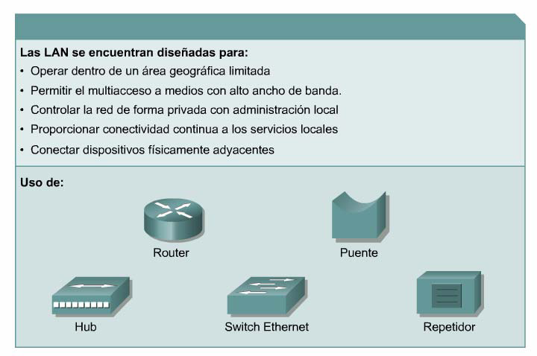
Redes de Área Local: LAN (Local Area Networks)

Slide 4
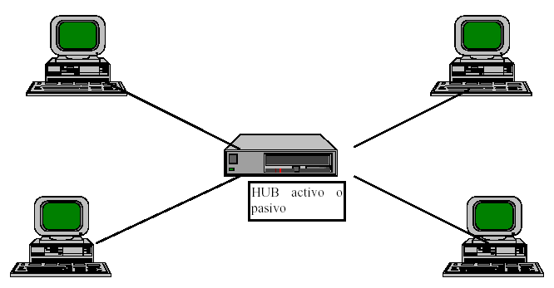
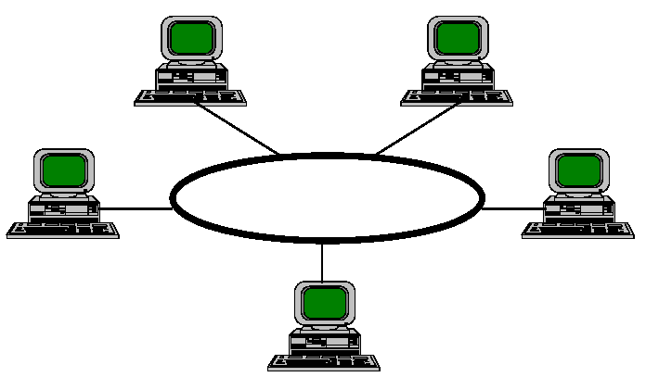
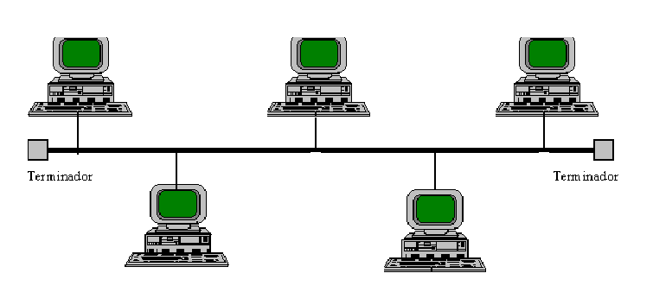
Topologías LAN típicas
Estrella
(Ethernet)
Bus
(Ethernet)
Anillo
(Token Ring, FDDI)
Notes:
Fundamentos
4

Slide 5
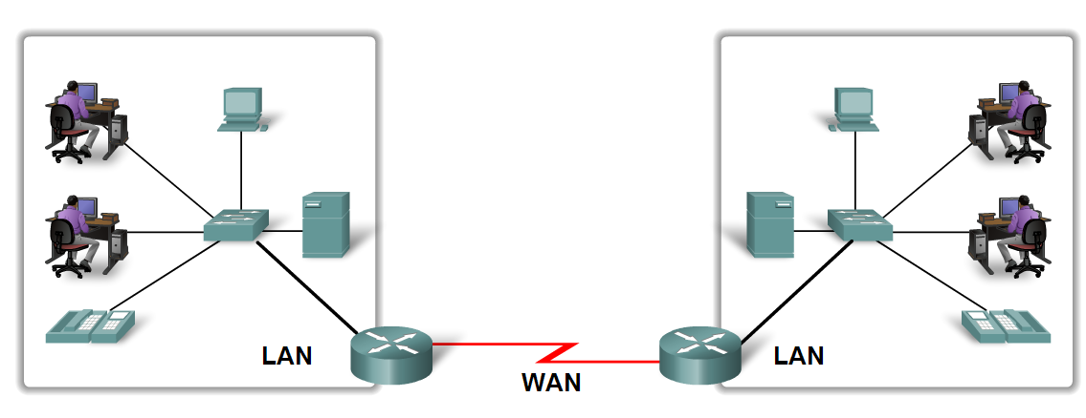
Redes de área extensa (WAN, “Wide Area Networks”)
Orientada a la interconexión de redes o equipos terminales que se encuentran ubicados a grandes distancias entre sí.
Son servicios contratados normalmente a operadoras (Telefónica, Vodafone, Jazztel, Orange, etc.).

Slide 6
Redes de área extensa o WAN (Wide Area Network)
Cuentan con una infraestructura basada en poderosos nodos de conmutación que llevan a cabo la interconexión de dichos elementos, por los que fluye un volumen apreciable de información.
Las líneas pueden ser:
Dedicadas: Conexión permanente entre dos puntos que normalmente se alquila por meses
Conmutadas: no requiere conexiones permanentes. Permite a los usuarios establecer conexiones temporales entre múltiples puntos cuya duración se corresponde con el tiempo que dure la transmisión de datos
Circuito: Se establece un canal dedicado, circuito, entre dos puntos por el tiempo que dura la llamada
Paquete: Los datos se transmiten paquete a paquete a través del entramado de la red
6
Notes:
Fundamentos
6

Slide 7
Topologías redes WAN
Estrella
Anillo
Estrella distribuida, árbol sin
bucles o ‘spanning tree’
Topología irregular
(malla parcial)
Malla completa
Anillos interconectados
Notes:
Fundamentos
7

Slide 8
Escenario típico de una red completa (LAN-WAN)
Host
Router
LAN (red broadcast
o LAN conmutada)
WAN (red de
enlaces punto a punto)
Notes:
Fundamentos
8

Slide 9
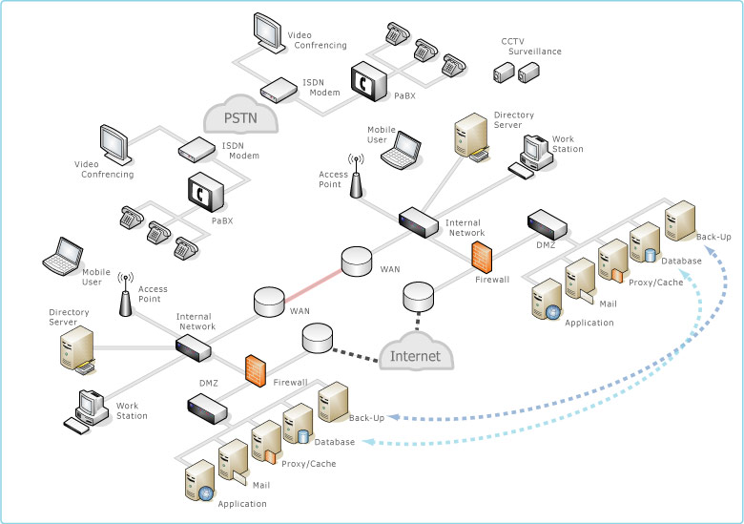
Ejemplo redes LAN, WAN

Slide 10
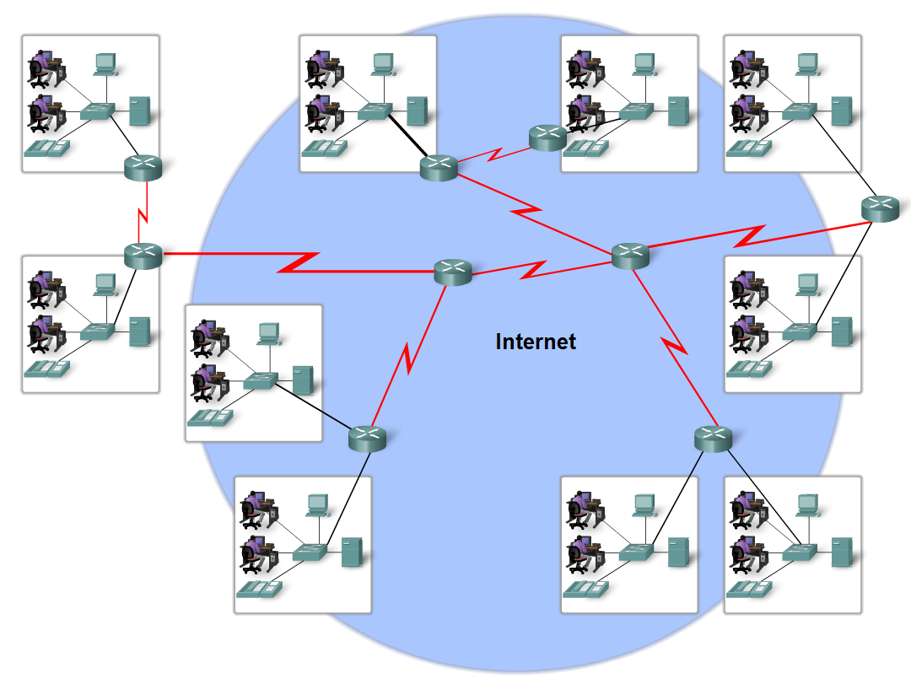
La red global: Internet
Entramado global de redes interconectadas de distintas organizaciones e ISPs (Internet Service Providers)
Notes:
10

Slide 11
Interconexiones y relaciones en Internet
ISP
Exchange
ISP
Red IP cliente
Red IP cliente
Exchange
ISP
Exchange
ISP
ISP
ISP
Exchange
Red IP cliente
Red IP cliente
Red IP cliente
Proveedor
Proveedor
Peer
Servicio minorista
Servicio al por mayor
Acuedo de Peering
Clientes
Cliente
Cliente
Peer
11
Notes:
El Nivel de Red en Internet
Redes
3-11

Slide 12
ISP. Proveedores Servicios de Internet
La mayoría de las compañías u organizaciones obtiene sus bloques de direcciones IPv4 de un ISP.
Un ISP generalmente suministrará una pequeña cantidad de direcciones IPv4 utilizables (6 ó 14) a sus clientes como parte de los servicios.
Entre los servicios que un ISP generalmente ofrece a sus clientes se encuentran: DNS, servicios de correo electrónico y un sitio Web.
Dependiendo del nivel de servicio requerido y disponible, los clientes usan diferentes niveles de un ISP.
Nivel 1
Grandes ISP a nivel nacional o internacional que se conectan directamente al backbone de Internet.
Los clientes de ISP de nivel 1 son ISP de menor nivel o grandes compañías y organizaciones.
Las principales ventajas para los clientes de ISP de nivel 1 son la confiabilidad y la velocidad.
Nivel 2
Los ISP de nivel 2 generalmente se centran en los clientes empresa.
Estos ISP de nivel 2 suelen ofrecer sus propios servicios como DNS, servidores de correo electrónico y servidores web, desarrollo y mantenimiento de sitios web, e-commerce/e-business y VoIP.
Nivel 3
El objetivo de estos ISP son los mercados minoristas y del hogar en una ubicación específica.
los proveedores de nivel 1 y 2, suelen ser buenas opciones para pequeñas y medianas empresas.
Cuando dos ISPs acuerdan conectar sus redes e intercambiar tráfico normalmente no se cobran por el servicio que mutuamente se prestan. A esto se le denomina ‘acuerdos de peering’ (acuerdos entre pares)
Sin embargo, a veces sí que hay pago pues el servicio no es simétrico, por ejemplo cuando un ISP utiliza a otro para acceder a terceros. O simplemente cuando un ISP pequeño se conecta a uno grande.

Slide 13
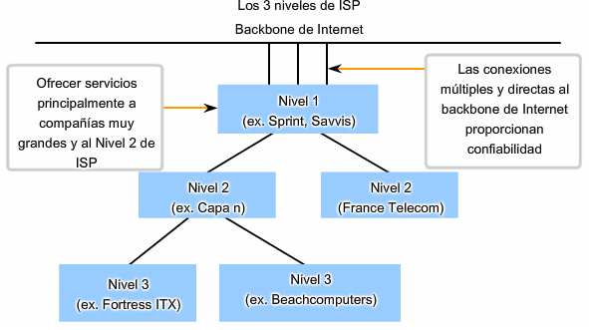
Jerarquía ISPs

Slide 14
Modelo jerárquico de Internet
Proveedor
ISP de tránsito
ISP de tránsito
ISP de tránsito
Cliente
ISP nacional
ISP nacional
ISP nacional
ISP nacional
ISP regional
ISP regional
ISP regional
ISP regional
ISP regional
ISP local
ISP local
ISP local
ISP local
ISP local
ISP local
14
Notes:
El Nivel de Red en Internet
Redes
3-14
Desde sus orígenes Internet ha sido una red de redes, es decir un conjunto de sistemas autónomos interconectados. Algunos de estos sistemas autónomos tienen como objetivo dar acceso al usuario final, mientras que otros han sido creados con la finalidad de permitir la interconexión de otros sistemas autónomos. Aunque algunos ISP administran varios sistemas autónomos, podemos considerar a estos efectos que cada ISP tiene a su cargo un sistema autónomo. De forma natural Internet ha evolucionado hacia una estructura jerárquica con diferentes niveles en función del alcance de cada ISP; en este modelo un ISP de un determinado nivel es a la vez proveedor del ISP de nivel inferior y cliente del ISP de nivel superior.
La estructura jerárquica da lugar en ocasiones a ineficiencias, tal como se muestra en la figura, debido a que la intercomunicación entre dos usuarios requiere subir muchos niveles con el consiguiente costo en los recursos utilizados.

Slide 15
Puntos neutros de interconexión
Permiten el fácil intercambio de tráfico entre ISPs.
También se llaman IX ó IXP (Internet Exchange Point) ó CIX (Commercial Internet Exchange)
El hecho de que dos ISPs estén conectados al mismo CIX no implica necesariamente que todos los ISPs a él conectados intercambien tráfico.
Para ello es necesario que además haya acuerdo entre los ISPs
15
Notes:
El Nivel de Red en Internet
Redes
3-15
Las relaciones y acuerdos de interconectividad entre ISP se rigen por reglas algo diferentes de las que rigen la relación de los clientes finales con los ISPs. Estos acuerdos se conocen con el nombre acuerdos entre iguales o acuerdos de ‘peering’ (ISP-ISP). El aspecto fundamental a tener en cuenta al establecer una cuerdo de peering es el tamaño relativo de los ISP; si un ISP es mucho más grande que el otro se considera que la interconexión de ambos beneficia sobre todo al pequeño, por lo que este debe compensar económicamente al primero por la interconexión de sus AS.

Slide 16
Puntos neutros de interconexión en España
Nombre | Ubicación | Creación | URL
Espanix | Madrid | 2/1997 | www.espanix.net
Catnix | Barcelona | 6/1999 | www.catnix.net
Galnix | Santiago de Compostela | 7/2002 | www.galnix.net
NAP | Madrid | 9/2002 | www.napmadrid.com
Mad-IX | Madrid | 3/2003 | www.mad-ix.net
Euskonix | Bilbao | 6/2003 | www.euskonix.com
16
Notes:
El Nivel de Red en Internet
Redes
3-16

Slide 17
Posibles formas de enviar la información
Según el número de destinatarios el envío de un paquete puede ser:
Unicast: si se envía a un destinatario concreto.
Broadcast: si se envía a todos los destinatarios posibles en la red. Ejemplo: para anunciar nuevos servicios en la red.
Multicast: si se envía a un grupo selecto de destinatarios de entre todos los que hay en la red.
Ejemplos: emisión de videoconferencia, envío de información de enrutamiento dinámico entre routers que implementan el mismo protocolo de enrutamiento.
Anycast: si se envía a uno cualquiera de un conjunto de destinatarios posibles.
Ejemplo: servicio de alta disponibilidad ofrecido por varios servidores DNS simultáneamente; el cliente solicita una determinada información y espera recibir respuesta de uno cualquiera de ellos.

Slide 18
Internetworking
Se denomina así a la interconexión de redes diferentes
Las redes pueden diferir en tecnología (p. ej. Ethernet-Token Ring) o en tipo (p. ej. LAN-WAN).
También pueden diferir en el protocolo utilizado, p. ej. DECNET y TCP/IP.
Los dispositivos que permiten la interconexión de redes diversas son:
Repetidores y amplificadores
Puentes (Bridges)
Routers y Conmutadores (Switches)
Pasarelas de nivel de transporte o aplicación (Gateways)

Slide 19
Planteamiento del problema
La interconexión de equipos y redes es un problema técnico de complejidad elevada.
Requiere el funcionamiento correcto de equipos (hardware) y programas (software) desarrollados por diferentes equipos humanos.
Estos problemas se agravan más aún cuando se interconectan equipos de distintos fabricantes.

Slide 20
La solución
La mejor forma de resolver un problema complejo es dividirlo en partes.
En telemática dichas ‘partes’ se llaman capas y tienen funciones bien definidas.
El modelo de capas permite describir el funcionamiento de las redes de forma modular y hacer cambios de manera sencilla.
El modelo de capas más conocido es el llamado modelo OSI de ISO (OSI = Open Systems Interconnection).
Notes:
La interconexión de ordenadores es un problema de gran complejidad, ya que a los aspectos de diseño y realización hardware y software propios de cualquier producto informático se añade la necesidad de interoperar con otros productos, a menudo desarrollados por diferentes fabricantes y por tanto por diferentes equipos de personas.
Para resolverlo se aplica la estrategia del ‘divide y vencerás’.
Las partes en que se divide el problema de la comunicación entre ordenadores se acoplan entre sí siguiendo un orden determinado, por lo que se las conoce como capas.
El modelo de capas es el que se utiliza para cualquier diseño de red desde hace ya bastantes años. Su modularidad permite que una capa pueda modificarse sin que las demás se vean afectadas (aunque a veces hay que hacer algún reajuste).
El modelo de redes más conocido es el denominado modelo OSI de siete capas (OSI = Open Systems Interconnection) desarrollado por la ISO (International Organization for Standardization) entre 1997 y 1983. En realidad el primer modelo de capas (también siete) fue desarrollado por IBM en 1974 en su red SNA (Systems Network Architecture). Aunque el modelo de capas se utiliza en prácticamente todas las redes, el número puede variar.

Slide 21
Principios del modelo de capas
El modelo de capas se basa en los siguientes principios:
La capa n ofrece sus servicios a la capa n+1.
La capa n+1 solo usa los servicios de la capa n.
La comunicación entre capas se realiza mediante una interfaz.
Cada capa se comunica con la capa equivalente en el otro sistema utilizando un protocolo característico de esa capa (protocolo de la capa n).
El conjunto de protocolos que interoperan en todos los niveles de una arquitectura dada se conoce como pila de protocolos o ‘protocol stack’.
Ejemplos: la pila de protocolos OSI, SNA, TCP/IP, etc.

Slide 22
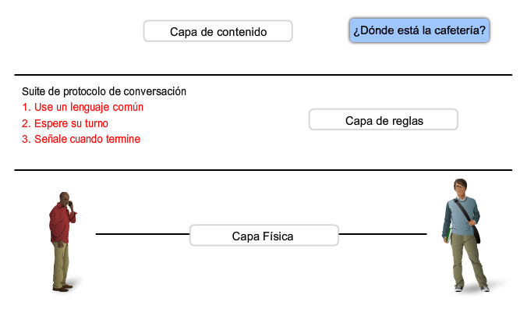
Protocolos de comunicaciones
Un protocolo es un conjunto de reglas que determina cómo se comunican los computadores entre sí a través de las redes.
Un protocolo describe lo siguiente:
El formato al cual el mensaje se debe conformar
La manera en que los computadores intercambian un mensaje dentro del contexto de una actividad en particular
Notes:
22

Slide 23
Servicios ofrecidos a la capa N+1
Capa N
Comunicación con la entidad
homóloga mediante el
protocolo de la capa N
Comunicación
real
Comunicación virtual
(salvo si N=1)
Servicios utilizados de la capa N-1
Notes:
Aunque aparentemente la comunicación se realiza entre cada entidad y su homóloga en el otro lado, en la práctica la comunicación se efectúa siempre con las entidades vecinas inferior y superior (excepto para la capa más baja de la pila, que realmente ha de comunicar con el otro extremo).

Slide 24
Modelo de capas
Actualmente todas las arquitecturas de red se describen utilizando un modelo de capas.
La primera fue SNA (Systems Networks Architecture) de IBM en 1974 que utilizó un modelo de 7 capas.
El más conocido es el denominado Modelo de Referencia OSI (Open Systems Interconnect) de ISO, que tiene 7 capas.
Los objetivos fundamentales del modelo de capas son:
Sencillez: hace abordable el complejo problema de la comunicación entre ordenadores
Modularidad: permite realizar cambios con relativa facilidad a una de sus partes sin afectar al resto
Compatibilidad: La comunicación entre dos entidades de una capa puede realizarse independientemente de las demás.
Notes:
Mediante esta analogía explicaremos los principios básicos que rigen el diseño de cualquier red según el modelo de capas.

Slide 25
El Modelo de referencia OSI de ISO (OSIRM)
Fue definido entre 1977 y 1983 por la ISO (International Standards Organization) para promover la creación de estándares independientes del fabricante. Define 7 capas:
Capa de Aplicación
Capa de Presentación
Capa de Sesión
Capa de Transporte
Capa de Red
Capa de Enlace
Capa Física

Slide 26
Capa Física
Transmite
Los Datos
Especificación de medios de transmisión mecánicos, eléctricos, funcionales y procedurales
Medio físico
N=1

Slide 27
Capa de Enlace
Provee el control de la capa física
Detecta y/o corrige
Errores de
transmisión
Datos puros
Driver del dispositivo de comunicaciones
N=2

Slide 28
Capa de Red
Suministra información sobre la ruta a seguir
¿Por donde debo
ir a w.x.y.z?
Routers
N=3

Slide 29
Capa de Transporte
¿Son estos
datos buenos?
Verifica que los datos se transmitan correctamente
Error de comprobación de mensaje
Conexión extremo a
extremo (host a host)
Este paquete no es bueno. Reenviar
Paquetes
de datos
N=4

Slide 30
Capa de Sesión
Sincroniza el intercambio de datos entre capas inferiores y superiores
Me gustaría
enviarte algo
Gracias
Buena
idea!
De nada!
Cerrar
Conexión
Establecer
Conexión
N=5

Slide 31
Capa de Presentación
Convierte los datos de la red al formato requerido por la aplicación
Datos de capas bajas (independientes de la máquina)
Datos de la aplicación
(dependientes de la máquina)
N=6

Slide 32
Capa de Aplicación
WWW (HTTP)
¿Que debo enviar?
Transf. Ficheros (FTP)
Es la interfaz que ve el usuario final
Muestra la información recibida
En ella residen las aplicaciones
Envía los datos de usuario a la aplicación de destino usando los servicios de las capas inferiores
e-mail (SMTP)
Videoconferencia (H.323)
N=7

Slide 33
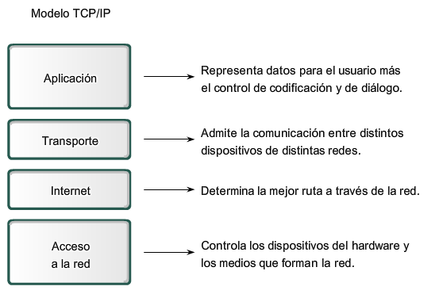
Arquitectura de Red TCP/IP
La arquitectura TCP/IP es la empleada en la red Internet
A menudo se sigue un modelo híbrido, siguiendo el OSI en las capas bajas y el TCP/IP en las altas.
Notes:
33

Slide 34
Comparación de modelos OSI, TCP/IP e híbrido
Aplicación
Presentación
Sesión
Transporte
Red
Enlace
Física
Aplicación
Transporte
Internet
Host-red
Aplicación
Transporte
Red
Enlace | LLC
 | MAC
Física
Progr. de usuario
Software
Firmware
Hardware
Sist. Operativo
WAN
LAN
OSI
TCP/IP
Híbrido
Notes:
Aunque el modelo OSI especifica siete capas, aquí exponemos un modelo simplificado de cinco capas que es actualmente el más utilizado para describir la Internet, ya que dos de las capas OSI ( las de sesión y presentación, que se ubican entre la de transporte y la de aplicación) quedan a menudo embebidas en su función por la capa de aplicación.
En la transparencia mostramos diversos ejemplos de protocolos posibles para cada capa. Todos los protocolos enumerados aquí coexisten en mayor o menor medida en la Internet actualmente.

Slide 35
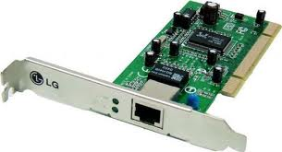
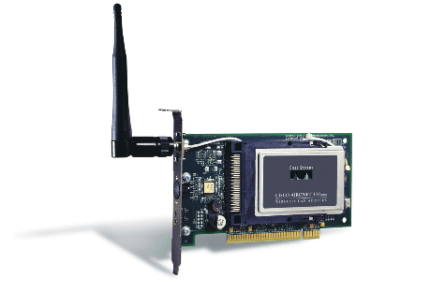
LAN (Local Area Network)
Las redes de área local son la tecnología de red más utilizada.
Las normas LAN más utilizadas son:
802.3 conocida como Ethernet.
802.11 conocida como WI-FI (WLAN, Wireless LAN).
El nivel de enlace está subdivido en dos subniveles:
LLC (Link Layer Control, control del enlace lógico) . Realiza las funciones de control de flujo y corrección de errores.
MAC (Medium Access Control, control de acceso al medio). Realiza las funciones de sincronismo de trama, detección de errores, control acceso al medio y direccionamiento.
Hasta el subnivel MAC está implementado en la interfaz de red (tarjeta de red, NIC).
OSI | LAN
Enlace de Datos | LLC
 | MAC
Físico

Slide 36
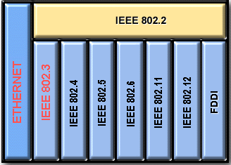
Estándares LAN/MAN

Slide 37
Protocolos del modelo TCP/IP
Capa
Telnet
FTP
DNS
SMTP
Aplicación
Protocolos
TCP
UDP
Transporte
Protocolos enrutamiento
IP
Red
ICMP
Ethernet: LLC y MAC
Física y
Enlace

Slide 38
Acceso a un servidor Web desde un cliente en una LAN Ethernet
Capa
HTTP
5
Aplicación
Aplicación
Sockets
Sockets
TCP
4
Transporte
Transporte
IP
3
Red
Red
IEEE 802.3
2
Enlace
Enlace
IEEE 802.3
1
Física
Física
Cliente
Servidor

Slide 39
Protocolos e información de control: Proceso de Encapsulación
Normalmente todo protocolo requiere el envío de algunos mensajes especiales o información de control adicional a la que se transmite.
Generalmente esto se hace añadiendo una cabecera (a veces también una cola) al paquete a transmitir.
La información de control reduce el caudal útil, supone un overhead.
Cada capa añade su propia información de control. Cuantas más capas tiene un modelo más overhead se introduce.

Slide 40
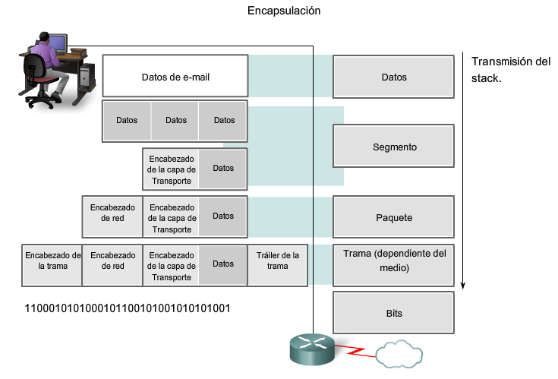
Encapsulación de datos en TCP/IP
Notes:
40

Slide 41
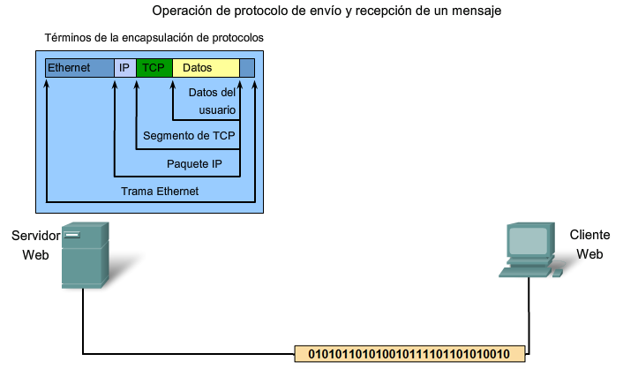
Proceso de envío y recepción de mensajes en modelo TCP/IP
Notes:
41

Slide 42
Encapsulación de datos en el modelo TCP/IP
20
bytes
Cabec.TCP | Datos aplicación
Segmento
TCP
20
bytes
Cabec.IP | Segmento TCP
Datagrama
IP
14
bytes
4
bytes
Cabecerade enlace | Datagrama IP | Cola de enlace
Trama
Los valores que aparecen para el nivel de enlace se aplican al caso de Ethernet.
Según el tipo de red puede haber pequeñas variaciones

Slide 43
Acceso a un servidor Web a través de una conexión remota
Capa
HTTP
5
Aplicación
Aplicación
TCP
4
Transporte
Transporte
IP
IP
IP
3
Red
Red
Red
Red
IEEE
802.3
IEEE
802.5
PPP
2
Enlace
Enlace
Enlace
Enlace
IEEE
802.3
IEEE
802.5
V.35
1
Física
Física
Física
Física
Cliente
LAN
Ethernet
LAN
Token Ring
Servidor

Slide 44
Redes Ethernet, Fast Ethernet y Gigabit Ethernet
Para nosotros el estándar de redes LAN a utilizar será: Ethernet
Formato de trama:
Preámbulo (7 bytes)
Patrón de bits 10101010 repetido 7 veces
Se utiliza para permitir que el receptor se sincronice con el emisor
Delimitador de inicio, SOF (1 byte)
Patrón 10101011
Dirección MAC destino (6 bytes)
Dirección física, MAC o Ethernet del destinatario de la trama.
Puede ser individual (unicast), de grupo (multicast) o de difusión (broadcast)
Dirección MAC origen (6 bytes)
Dirección física (MAC o Ethernet) de la estación emisora de la trama
Tiene un formato similar al de la dirección destino.
Las direcciones MAC están constituidas por 48 bits en hexadecimal, separados por puntos.
Vienen impresas en las NICs.

Slide 45
Tipo (2 bytes)
Valor inferior o igual a 1500 significado longitud:
- Indica nº de bytes de MAC_UD
- Hay subnivel LLC.
Valor superior o igual a 1536 significado tipo:
La MTU de Ethernet es 1500 bytes

Slide 46
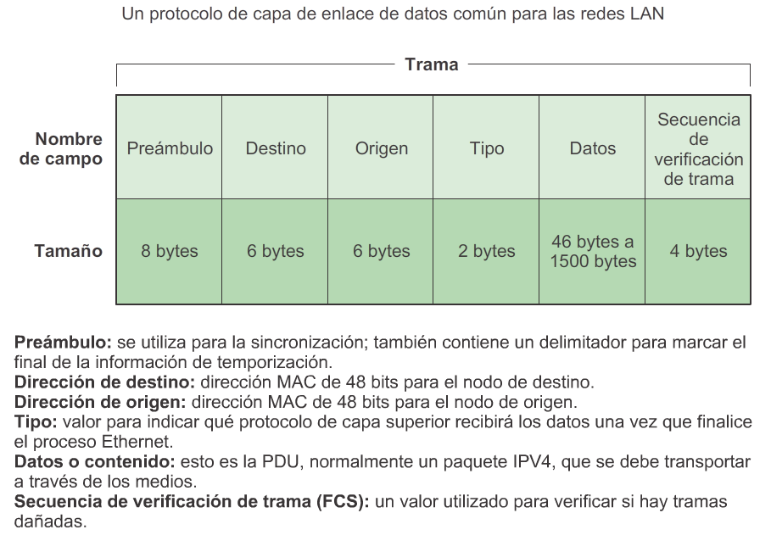
Tramas de enlace de datos: Trama de Ethernet
Notes:
Sección 4.4.4.6

Slide 47
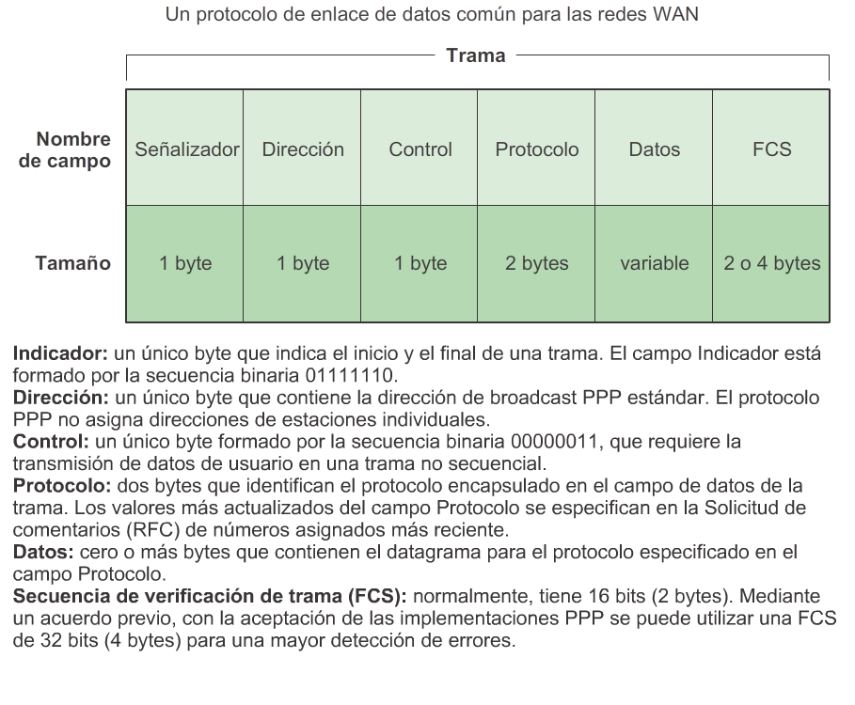
Tramas de enlace de datos: Trama de protocolo punto a punto
Notes:
Sección 4.4.4.7

Slide 48
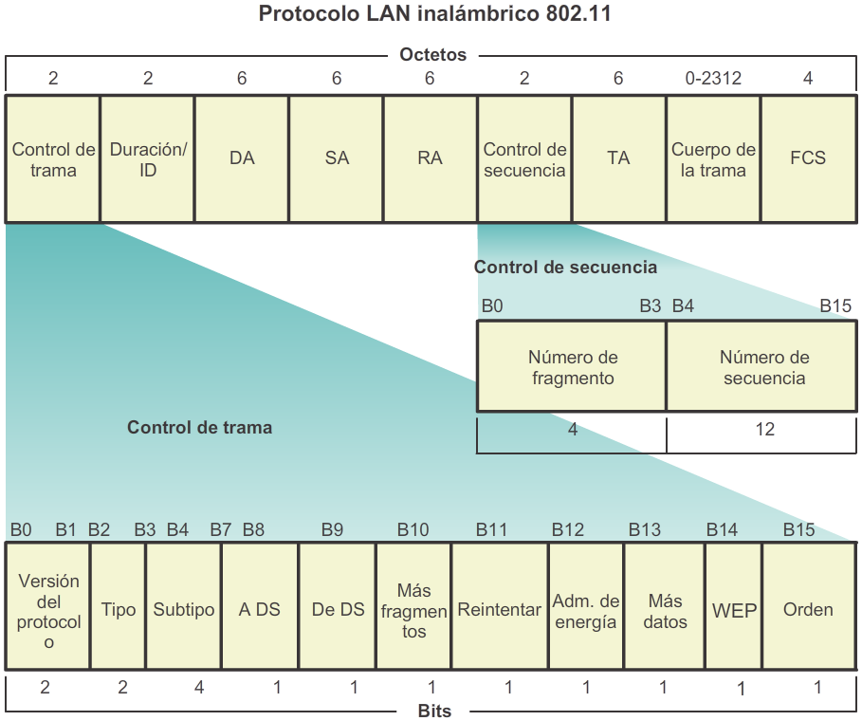
Tramas de enlace de datos: Trama inalámbrica 802.11
Notes:
Sección 4.4.4.8

Slide 49
Direcciones MAC
Tienen un tamaño de 48 bits.
Ejemplo: 1B:03:F2:45:78:25
Existen tres tipos de direcciones MAC:
Unicast: Sirven para enviar E_PDUs a un único destino. Todos las interfaces de red tienen asignada una de fábrica.
Broadcast: Usada como destino, sirve para enviar E_PDUs a todos los nodos del dominio de broadcast (FF:FF:FF:FF:FF:FF).
Multicast: Usada como destino, sirve para enviar E_PDUs a un grupo de nodos del dominio de broadcast. Configurables. Tienen un 1 en el bit menos significativo del primer byte de la dirección MAC.
IEEE administra la asignación de direcciones MAC unicast que vienen de fábrica:
A cada fabricante se le asigna una porción de direcciones MAC (para asegurar direcciones únicas).
Es posible cambiar la dirección MAC que viene de fábrica.

Slide 50
Tipos de servicio:
Servicio orientado a conexión (CONS):
Establece el canal antes de enviar la información.
Ejemplo: llamada telefónica.
Se respeta el orden de los paquetes
Se mantiene la misma ruta o camino para todos los paquetes
Los paquetes no necesitan llevar la dirección de destino
Si el canal se corta la comunicación se interrumpe
Servicio no orientado a conexión (CLNS):
Envía los datos directamente sin preguntar antes. Si la comunicación no es posible los datos se perderán.
Ejemplo: servicio postal o telegráfico
No se respeta el orden
Cada paquete ha de llevar la dirección de destino
La ruta puede variar para cada paquete
La red es más robusta, ya que si una ruta queda inservible se pueden usar otras
Notes:
Un aspecto fundamental de toda red es el tipo de servicio que ofrece, que puede ser orientado a conexión o no orientado a conexión.
En el servicio orientado a conexión o CONS (Connection Oriented network Service) la entidad que desea enviar la información debe en primer lugar establecer el canal de comunicación (también llamado circuito) antes de mandar los datos. Existe por tanto una llamada previa a la comunicación. Cuando la comunicación no es posible la llamada fracasa, por lo que si conseguimos conectar tenemos una seguridad razonable de que podremos comunicar. Un ejemplo de red que ofrece un servicio orientado a conexión es la red telefónica tradicional.
Por el contrario en un servicio no orientado a conexión o CLNS (Connectionless Network Service) la información se envía sin efectuar ningún contacto previo. Podría suceder que la comunicación no fuera posible, en cuyo caso los datos se perderían. Un ejemplo de red no orientada a conexión es el servicio postal o el telegráfico.

Slide 51
Calidad de Servicio (QoS)
La Calidad de Servicio (QoS, Quality of Service) consiste en fijar unos valores límite para un conjunto de parámetros, asegurando así que la red no se va a congestionar.
Por ejemplo:
Throughput o ancho de banda: ≥ 256 Kb/s
Retardo o latencia:≤ 200 ms
Fluctuación del retardo, o jitter: ≤ 100 ms
Disponibilidad: ≥ 99,95 % (21 min/mes fuera de servicio)
Podemos ver la QoS como el ‘contrato’ usuario-proveedor.

Slide 52
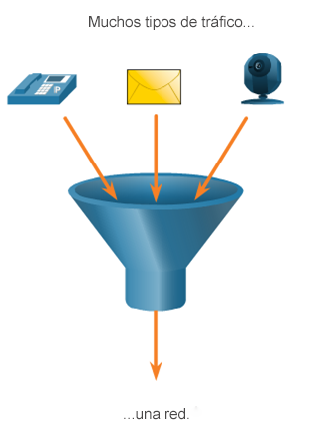
Redes covergentes
Para admitir la colaboración, las redes emplean soluciones convergentes.
Varios tipos de tráfico y una sola red para administrar.
Ahorros sustanciales en la instalación y administración de redes de voz, vídeo y datos independientes.
Integra la administración de TI.
Notes:
4.1 – Diseño de una red LAN
4.1.1 – Redes convergentes
4.1.1.2 – Elementos de una red convergente

